Slide 1

O Ciclo de Vida dos Plásticos
Notes:
Sources: https://openknowledge.worldbank.org/handle/10986/35998

Slide 2
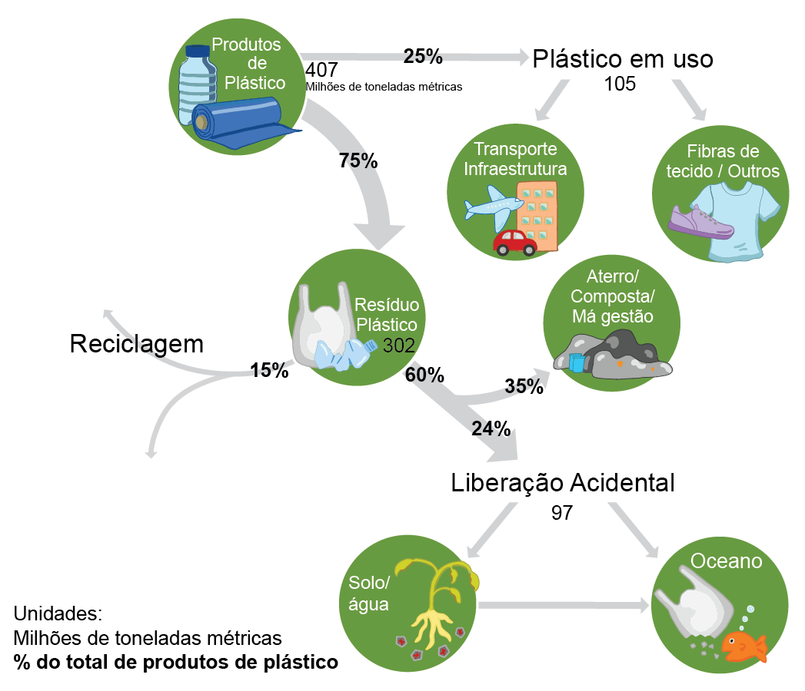
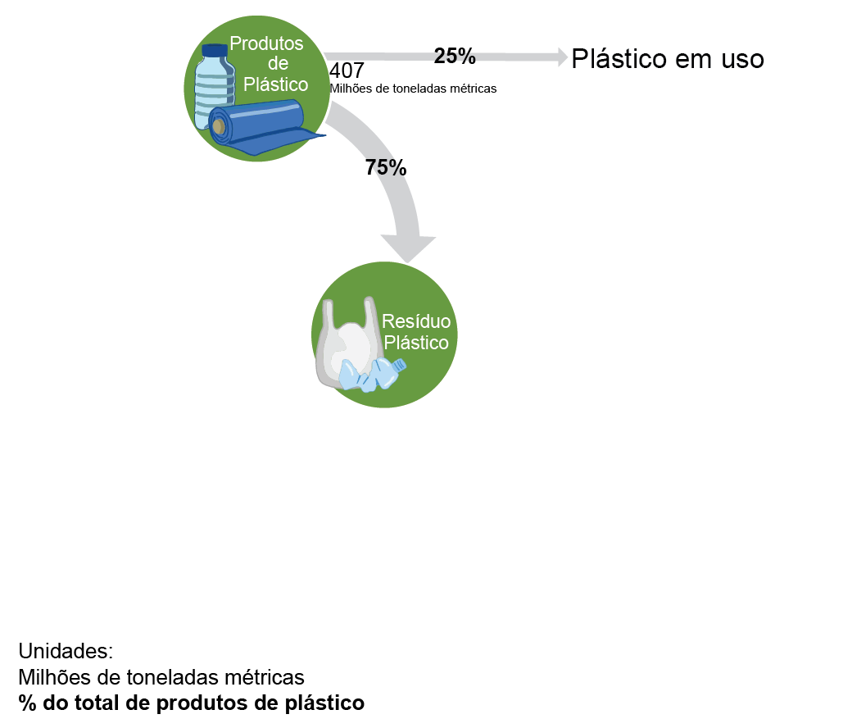
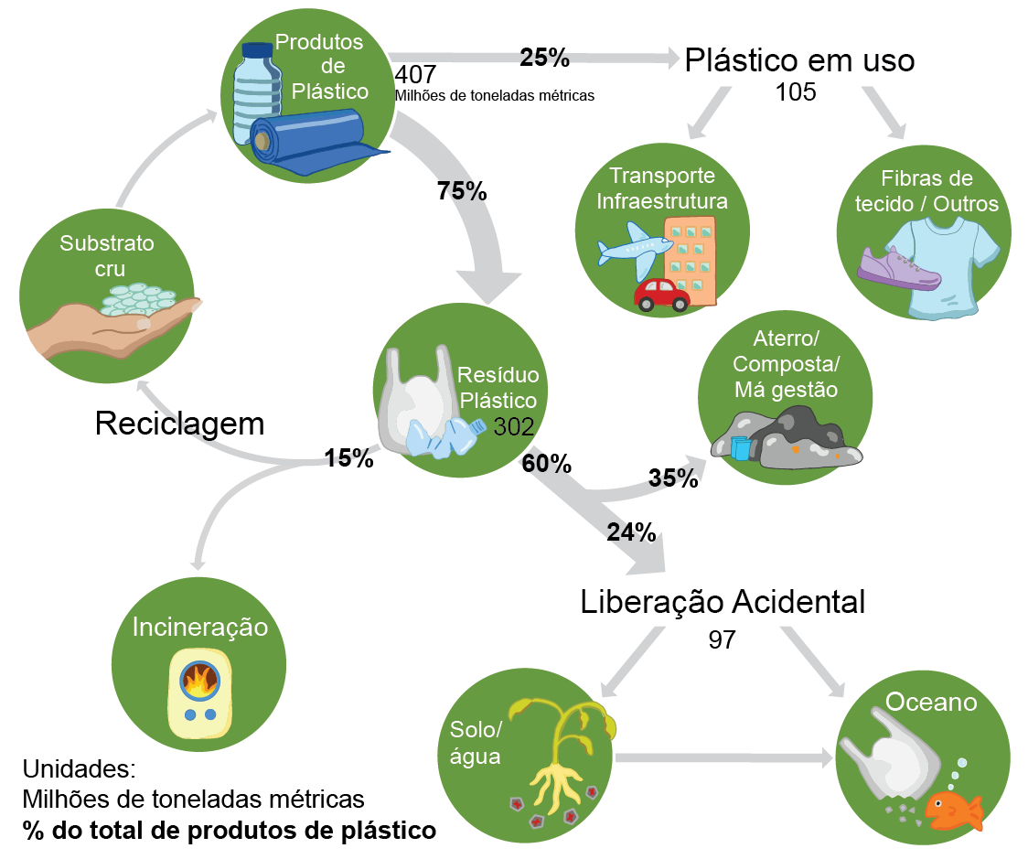
O descarte de plásticos é um problema global
Figure: Alexis Hocken

Slide 3
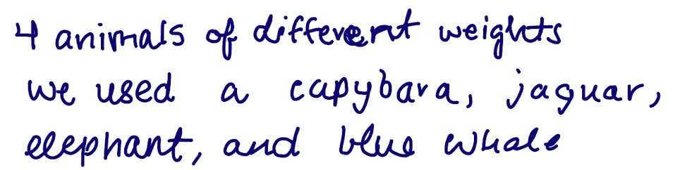
Quanto é uma tonelada métrica?

Slide 4
Quanto é uma tonelada métrica?
140
0,08
0,05
(tonelada métrica)
1

Slide 5

1 tonelada métrica = 1000 kg
Quanto é uma tonelada métrica? https://www.youtube.com/watch?v=n8gfbKVQXz0 (visualization)
Os plásticos no mundo pesam 160 vezes mais que todos os elefantes vivos
Um elefante adulto pode pesar até 5 toneladas métricas
1 milhão de toneladas métricas é 200.000 elefantes.
Existem cerca de 500.000 elefantes no mundo

Slide 6
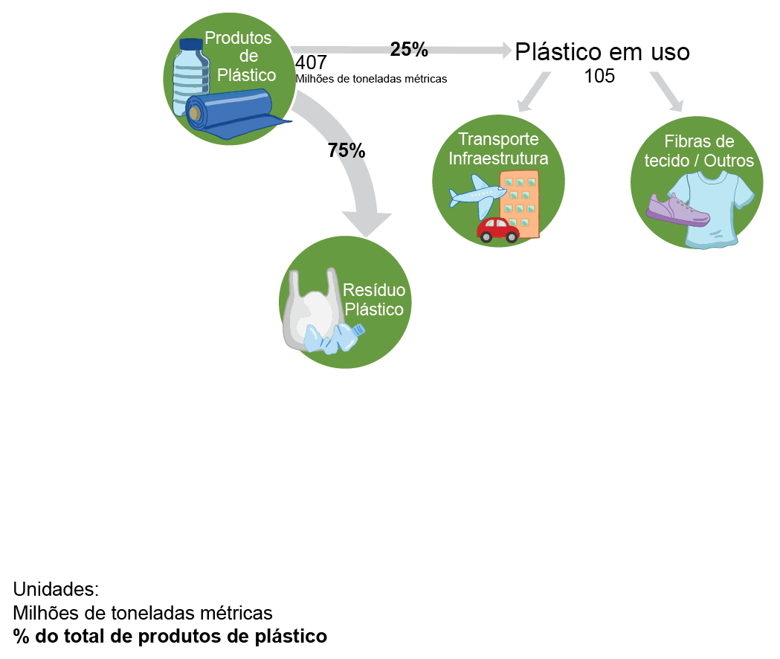
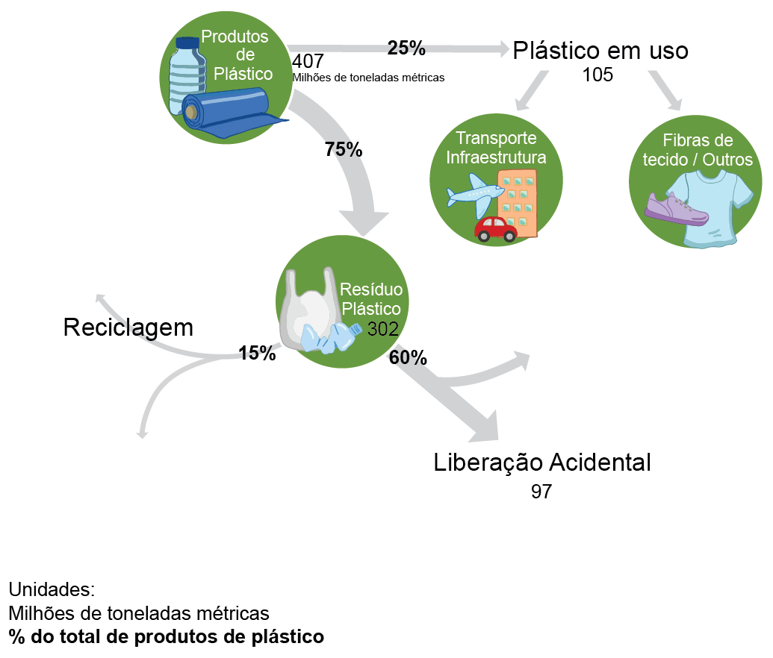
O descarte de plásticos é um problema global
Figure: Alexis Hocken

Slide 7
O descarte de plásticos é um problema global
Figure: Alexis Hocken

Slide 8
O descarte de plásticos é um problema global
Figure: Alexis Hocken

Slide 9
O descarte de plásticos é um problema global
Figure: Alexis Hocken

Slide 10
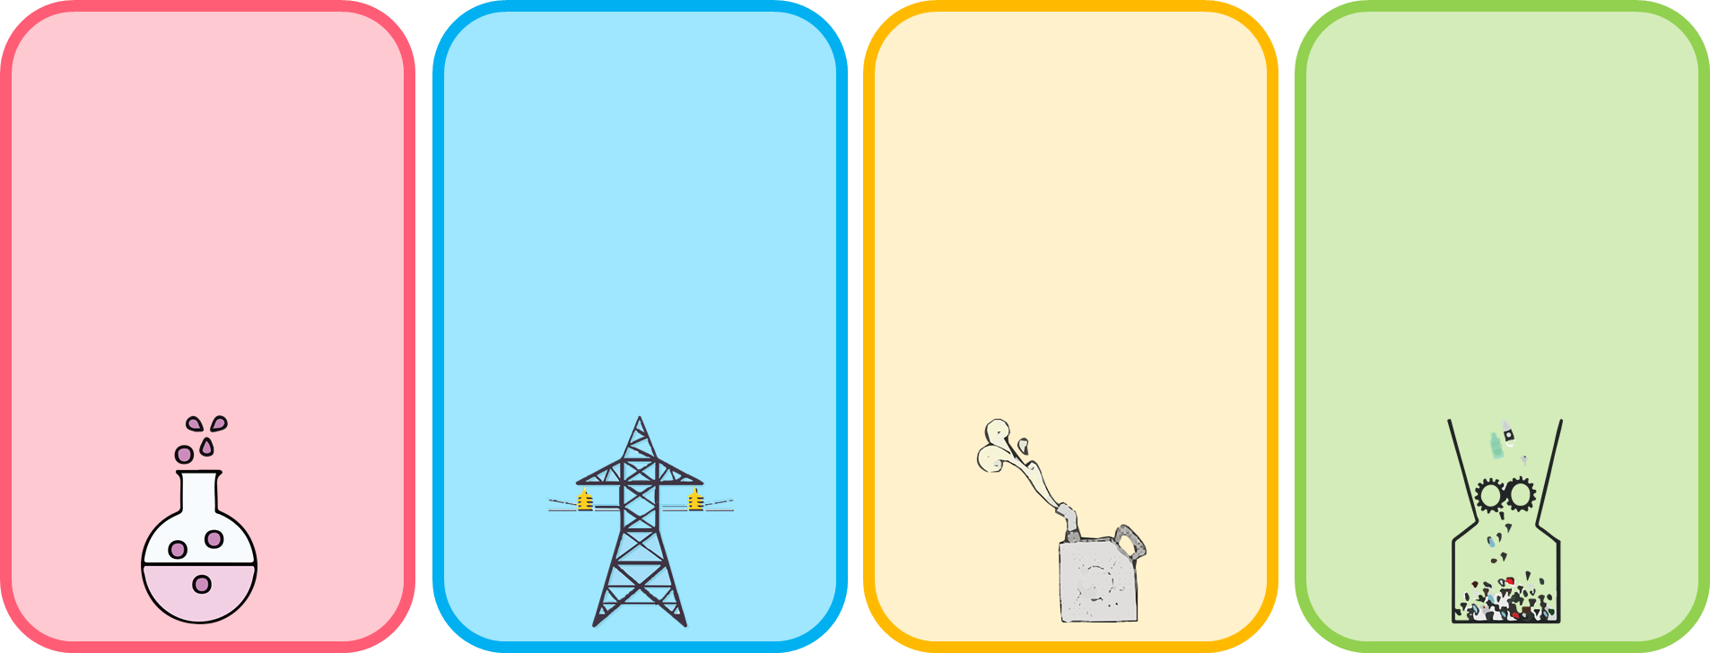
Estratégias de gerenciamento de resíduos
Reciclagem Química
Produção de Energia
Recuperação de Combustível
Reciclagem Mecânica
Quebrar ligações e recuperar monômeros
Muita gasto de energia
Não escalável
Queimar plásticos para recuperar energia (calor ou eletricidade)
Bom para plástico puro
Quebrar material em cadeias menores (4 a 30 carbonos)
Muitas vezes requer catalisadores caros
Triturar ou derreter os plásticos em novos produtos
Leva à degradação dos polímeros

Slide 11
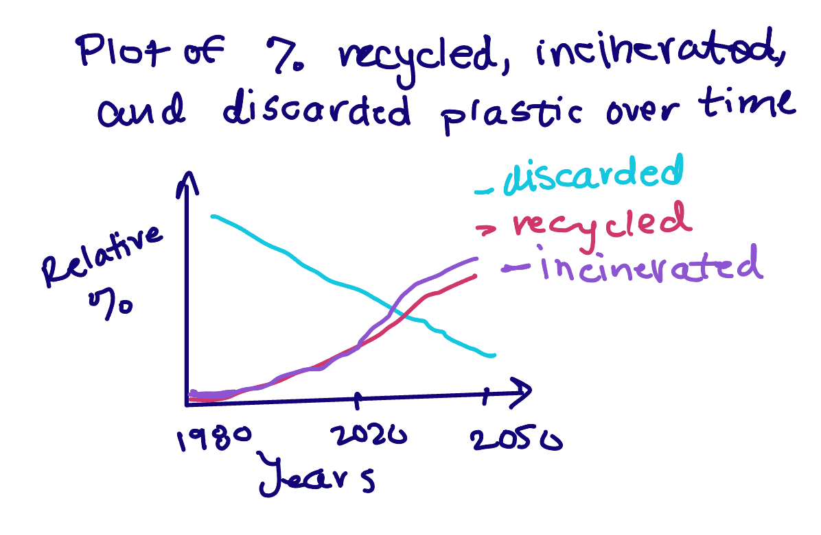
Reciclagem e incineração estão sendo cada vez mais utilizadas
Geryer, R. Plastic Waste and Recycling, 2020.

